Slide 1
Pečující osoby v ČR- dotazníkové šetření 2024 realizace pro MPSV SCaC
Mgr. Olga Starostová
Oddělení koncepce rodinné politiky, služeb péče o děti a politiky stárnutí
23:10:2026

Slide 2
Průzkum veřejného mínění na téma
„Pečující osoby v ČR“
23. října 2024
Výzkum Pečující osoby 2024

Slide 3
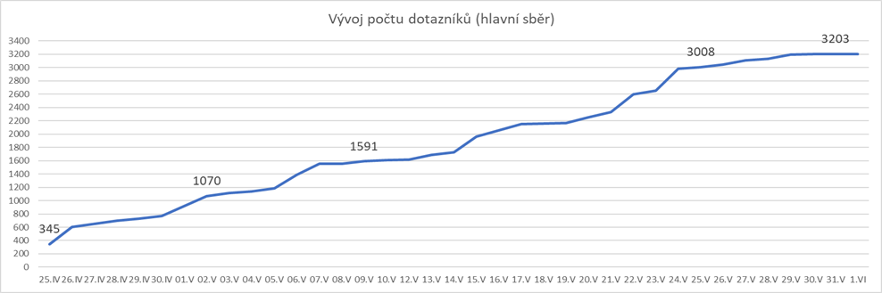
Metodologie
Hlavní etapa sběru dotazníků proběhla v období 25.4.-31.5.2024
CATI / CAWI screening a následné dotazníky
Průměrný čas vyplnění úvodního dotazníku byl 20 minut

Slide 4
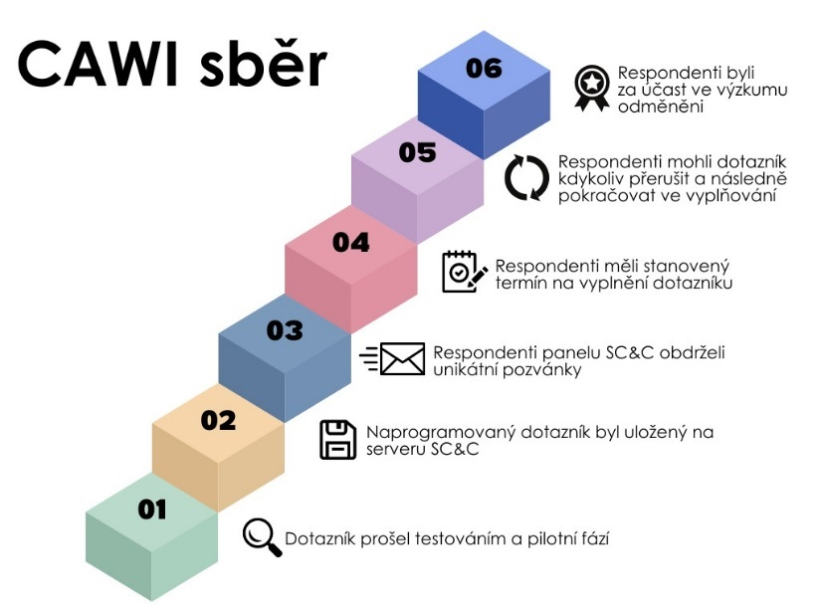

Slide 5
Cílové skupiny
CELKEM obecná populace 3 203 respondentů
a respondentek
podskupina neformálních pečujících
  muži pečující
rodiče nezletilých dětí (nejmladší dítě do 6 let)
  rodiče dětí se zvýšenou potřebou podpory
  otcové

Slide 6
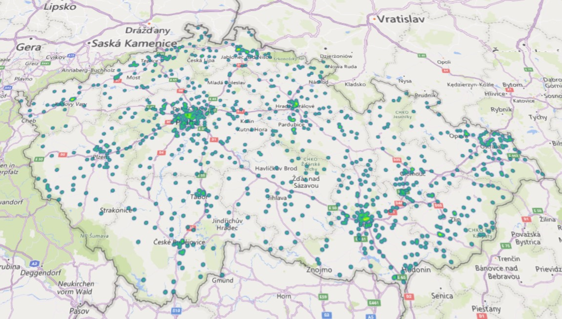
Rozložení respondentů, kteří vyplnili úvodní screeningový dotazník

Slide 7
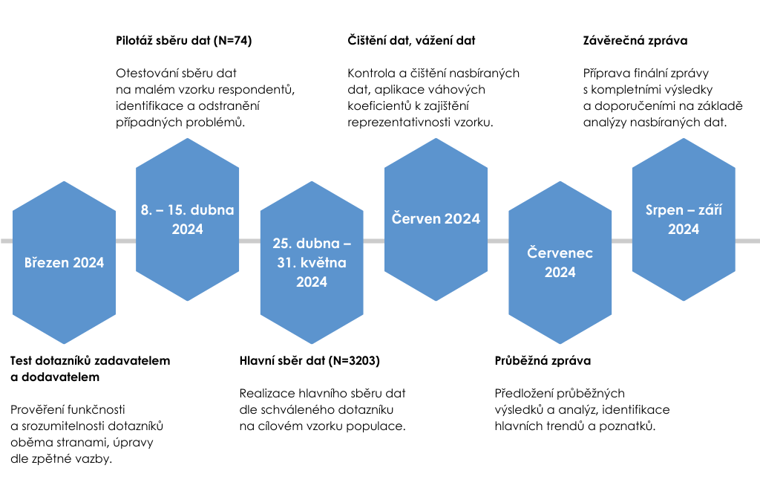
Harmonogram projektu

Slide 8
Obecná populace – STRUKTURA
N= 3203 respondentů |  | % | Kraj bydliště respondenta |  | %
Pohlaví | Muž | 49 % |  | Praha | 12 %
 | Žena | 51 % |  | Středočeský | 12 %
 | Žena | 51 %
 | Žena | 51 % |  | Jihočeský | 6 %
Věková kategorie | 18-34 | 22 % |  | Plzeňský | 5 %
 | 35-49 | 28 % |  | Karlovarský | 3 %
 | 50-64 | 26 % |  | Ústecký | 8 %
 | 65 a více let | 24 % |  | Liberecký | 4 %
Vzdělání | ZŠ, Vyuč | 40 % |  | Královehradecký | 5 %
 | Maturita | 37 % |  | Pardubický | 5 %
 | VOŠ, VŠ | 23 % |  | Vysočina | 5 %
Velikost místa bydliště respondenta | do 5000 | 37 % |  | Jihomoravský | 11 %
 | 5 000-19 999 | 17 % |  | Olomoucký | 6 %
 | 20 000-99 999 | 24 % |  | Zlínský | 6 %
 | 100 000 a více | 22 % |  | Moravskoslezský | 12 %

Slide 9
Neformální pečující
N = 717

Slide 10
Struktura souboru – pečující
N= 717respondentů |  | % | Kraj bydliště respondenta |  | %
Pohlaví | Muž | 40 % |  | Praha | 13 %
 |  |  |  | Středočeský | 14 %
 | Žena | 60 % |  | Jihočeský | 7 %
Věková kategorie | 18-34 | 20 % |  | Plzeňský | 6 %
 | 35-49 | 25 % |  | Karlovarský | 2 %
 | 50-64 | 30 % |  | Ústecký | 9 %
 | 65 a více let | 25 % |  | Liberecký | 5 %
Vzdělání | ZŠ, Vyuč | 40 % |  | Královehradecký | 4 %
 | Maturita | 40 % |  | Pardubický | 5 %
 | VOŠ, VŠ | 20 % |  | Vysočina | 4 %
Velikost místa bydliště respondenta | do 5000 | 35 % |  | Jihomoravský | 10 %
 | 5 000-19 999 | 16 % |  | Olomoucký | 5 %
 | 20 000-99 999 | 25 % |  | Zlínský | 6 %
 | 100 000 a více | 24 % |  | Moravskoslezský | 10 %

Slide 11
Podle tří čtvrtin dotázaných by se mělo na podporu péče v domácím prostředí vydávat více veřejných peněz, pouze třetina populace si myslí, že pečující mají respekt a uznání a že se opečovávaným dostává dobré péče

Slide 13
Znalost různých forem podpory je poměrně vysoká
Nejznámější formou podpory mezi lidmi je pečovatelská služba, případně příspěvky na péči.
Ve srovnání s rokem 2018 došlo
k výraznému navýšení povědomí
o jednotlivých službách – v případě denních stacionářů o více než 10 %,
u příspěvků pro pečující rodinu
o zhruba 10 %, u odlehčovací služby
o více než 20 %.

Slide 14
Přímé využití různých typů a forem podpory je s porovnáním se znalostí na výrazně nižší úrovni.
Nejčastěji využívanou formou jsou příspěvky a pečovatelská služba spolu se zdravotními službami poskytovanými v domácím prostředí.
Příspěvky pro pečující rodinu, opečovávanou osobu
Pečovatelská služba / osobní asistence

Slide 15
Nadprůměrné povědomí o službě
a nadprůměrné využívání
Podprůměrné povědomí
o službě
a podprůměrné využívání

Slide 16

Financování péče, když nemá opečovávaný peníze? Stát a pojištění
- 9 % 2018
+ 9 % 2018
+ 29 % 2018
Změna formulace výroku

Slide 17
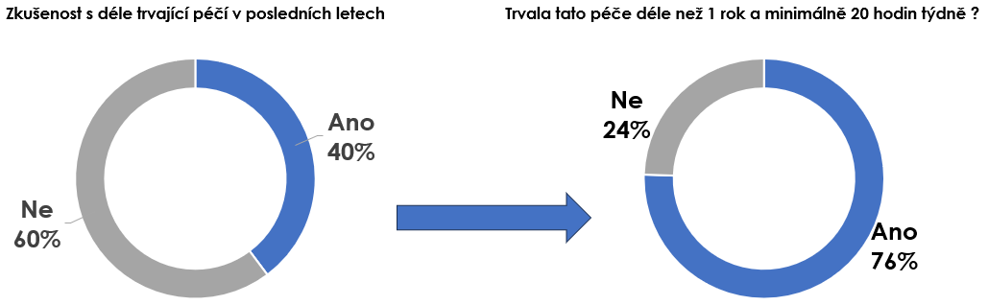
Zkušenost s péčí (2020 – 2024)
Počet osob se zkušeností s péčí může být až 2,5 milionu
DOM6. Máte zkušenost s déle trvající péčí o osobu, která vyžaduje speciální péči? Zajímá nás posledních 5 let, tj. od roku 2020 do současnosti, bez ohledu na to, zda žijete / žili jste ve společné domácnosti. N (celkem) = 3203
DOM7. Trvala tato péče déle než 1 rok a minimálně 20 hodin týdně? N (celkem) = 1281

Slide 18
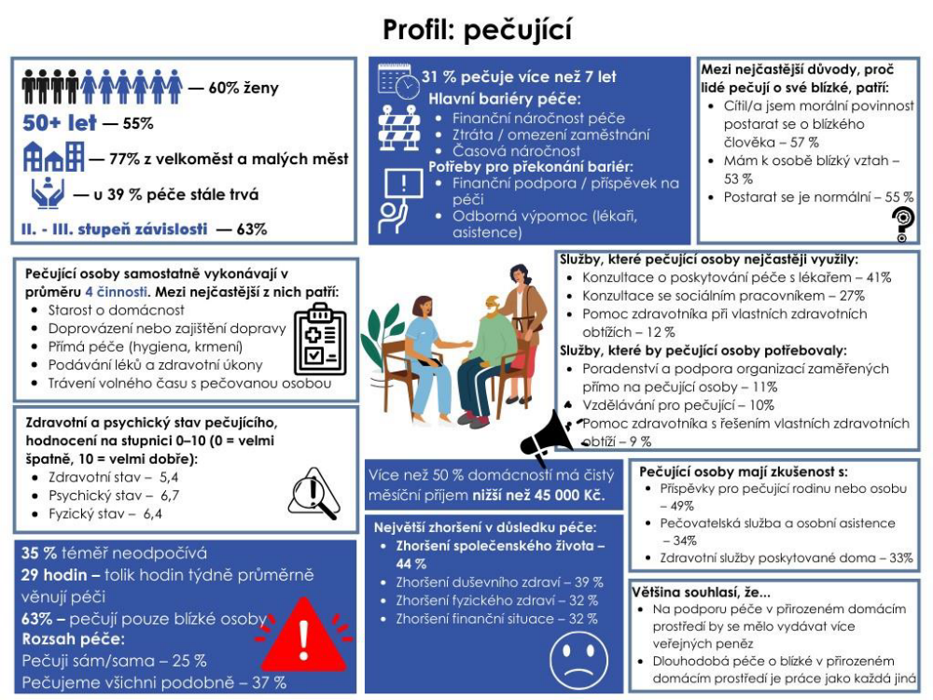

Slide 19
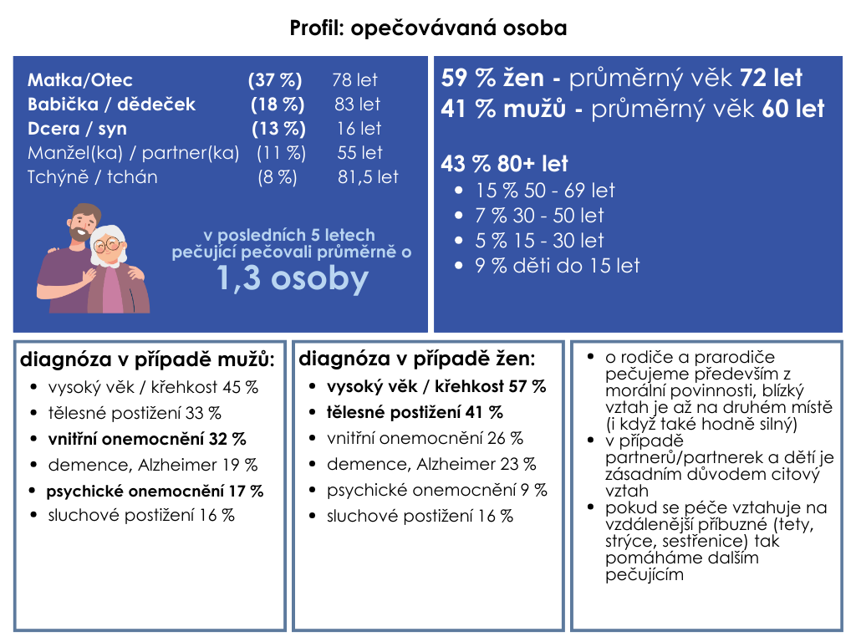
Opečovávaná osoba

Slide 20
Postarat se je normální
Citové vazby, morální povinnost, normálnost péče jsou 3 zásadní důvody.
Ostatní důvody souvisí s konkrétními situacemi – někdo oplácí pomoc
z minulosti nebo pomáhá s péčí ostatním, někdo pečuje, aby osoba mohla zůstat doma.
Nedostatek služeb nebo nespokojenost s nimi není zatím zásadní motivace, ale může do budoucna narůstat její význam.

Slide 21







Pokud se někdo ocitne v situaci, kdy musí začít pečovat o blízkou osobu jednoduše proto, „že to na něj zbylo“, často to přináší řadu negativních důsledků, které mohou mít dlouhodobý dopad na kvalitu jeho života.
!
Nejčastěji se takovým pečujícím stává žena ve věku necelých 55 let, která pečuje o své rodiče (45 %).
Vykonávané činnosti jsou spojené
s doprovodem osoby k lékaři, nákupy (80 %), ale ve dvou třetinách případů se jedná o přímou péči – pomoc s hygienou, jídlem, běžným pohybem.

Slide 22
Celkový průměr v počtu pečujících osob je 3,6
63 %
43 %
4 %
2 %

Slide 23
1 pečující = 1,3 opečovávaného
V průměru každý pečující pečoval o 1,3 člověka v rámci posledních 5 let.
Průměrný věk opečovávané ženy byl 72 let, u muže 60 let. Nejčastěji se jednalo o rodiče, prarodiče nebo děti.
Průměrně trvá péče o opečovávanou osobu 29 hodin týdně (je to vlastně ekvivalent dvoutřetinového pracovního úvazku).

Slide 24
Neformální pečující jsou nezastupitelní, profesionální péče by zatížila více pracovníků
OS8. Kolik osob pečuje / pečovalo o opečovávaném?
HO8. Jaký stupeň závislosti byl přiznán? N (pečující) = 717

Slide 25
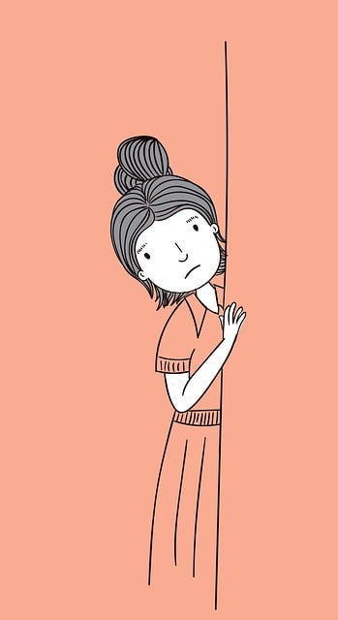
Osamocený pečující = 25 %
Třetina jsou muži
Dvě třetiny jsou starší 55 let
40 % z nich pečují více než 7 let
Polovině se zhoršilo psychické a fyzické zdraví
Polovině se zhoršila finanční situace a došlo
ke zhoršení důvěry ve stát
Služby, které by potřebovali (pro sebe):
  Poradenství a podpora organizací zaměřených přímo na pečující
  Vzdělávání
  Pomoc psychologa (vlastní obtíže)

Slide 26

Přetížený/á pečující = 30 %
Třetina jsou muži, dvě třetiny starší 50 let
Třetina pečuje sama
Třetina pečuje více než 7 let
Fyzický stav: 4,2 (z 10), psychický stav: 3,8 (z 10)
42 % téměř neodpočívá
35 hodin týdně věnují péči (téměř celý úvazek)
Služby, které by potřebovali (pro sebe):
  Psychologická podpora
  Vzdělávání pro pečující
  Pomoc psychiatra

Slide 27
Pečující konzultují především zdravotní stav opečovávaného a také sociální zabezpečení
Služby, které pečující osoba v souvislosti s péčí někdy využil/a | I. stupeň závislosti | II. stupeň závislosti | III. stupeň závislosti | IV. stupeň závislosti
Konzultace o poskytování péče s lékařem či zdravotnickým pracovníkem (např. zdravotní sestrou, ošetřovatelskou službou) | 41% | 48% | 52% | 55%
Konzultace o poskytování péče se sociálním pracovníkem obce či úřadu práce | 37% | 37% | 38% | 33%
Poradenství a podpora organizací zaměřených přímo na pečující osoby | 10% | 12% | 16% | 12%
Pomoc psychologa s řešením vlastních obtíží, které vznikly kvůli poskytování péče | 10% | 5% | 12% | 12%
Zapojení do svépomocné skupiny (např. pečujících osob vč. skupin na webu, rodin pečujících o členy s určitou diagnózou) | 6% | 11% | 2% | 9%
Vzdělávání pro pečující | 5% | 11% | 7% | 6%
Pomoc zdravotníka s řešením vlastních zdravotních obtíží, které vznikly či se významně zhoršily kvůli poskytování péče | 4% | 11% | 17% | 23%
Pomoc právníka s řešením záležitostí souvisejících péčí (např. v otázce opatrovnictví, svéprávnosti opečovávaného, žádosti o příspěvek na péči) | 2% | 4% | 3% | 11%
Nic z výše uvedeného | 29% | 34% | 26% | 28%
Vlastní zdravotní potíže řeší čtvrtina pečujících, kteří se starají o osoby
v nejvyšším stupni závislosti.
Zhruba 30 % pečujících nevyužívá žádné služby – nejčastěji zmíněným důvodem je neochota nebo nepotřebnost. Hned na druhém místě je nedostatek informací nebo složitost (představa o složitosti).
HO8. Jaký stupeň závislosti byl přiznán?
HO10. Vyberte prosím služby, které jste jako pečující osoba v souvislosti s péčí někdy využil/a: Možnost více odpovědí. N (pečující) = 717

Slide 28
Stěhování kvůli péči se týká 12 % pečujících, a ještě vyššího procenta osob, o které se pečuje.

Slide 29
Pracovní změny provázejí každého třetího pečujícího, 18 % pociťuje zhoršení finanční situace

Slide 30
Zásadní předpoklad pro péči je být finančně zabezpečený
Stejný výsledek získáme, pokud se zeptáme také populace, která s péčí nemá čerstvé zkušenosti – polovina lidí jako první předpoklad uvádí peníze.

Slide 31

Genderové rozdíly
40 % 60 %
Organizační a manažerské dovednosti:
správa financí opečovávané osoby
finanční výpomoc
doprovázení osoby (úřady, lékař atd.)
organizace pomoci
jednání s úřady
Zejména oblasti přímé péče:
podávání léků, píchání injekcí nebo při dalších zdravotních úkonech
provádění hygieny nebo polohování
rehabilitace a cvičení
Muži jsou důležitými neformálními pečujícími, zvládají stejné úkony jako ženy a také je provádějí, i když některé činnosti jsou pro ně typičtější.

Slide 32
Hypotéza 1: Jak obecná populace vnímá neformální pečující? | Obecná populace uznává, že pečující mají málo respektu a málo peněz.
Hypotéza 2: Je péče obecnou populací vnímána jako práce? | Polovina populace ji považuje za běžnou práci, pečující výrazně méně.
Hypotéza 3: Generační pohled na péči. | Všechny generace jsou ochotné pečovat, lidé jsou nejvíce ochotni pečovat o své děti, manžele, partnery a rodiče. Mladší generace vykazují také vyšší ochotu pečovat o vzdálenější příbuzné a přátele.
Hypotéza 4: Rozhodnutí pečovat | Zásadní jsou morální důvody a osobní vztahy, péče o blízké je považována za normální.
Hypotéza 5: Lidé, kteří pečují, se za pečující sami nepovažují. | Považují se za pečující, ale chybí jim respekt a finance.
Hypotéza 6: Informační kanály | Informační podpora je roztříštěná, v první linii jsou často zdravotníci. Jednotný systém by pomohl, ale musí ho všichni znát, protože bez vysokého povědomí nemůže být konverze do využívání.
Hypotéza 7: Skloubení péče a práce | Je to individuální, ale v případě, že opečovávaný vyžaduje zvýšenou péči a/nebo péče trvá delší dobu, tak pečující volí různé strategie: stěhují se, odcházejí do důchodu, zkracují úvazek, mění profesi apod.

Slide 33
Hypotéza 8: Využití stávající „měkké“ podpory pro neformálně pečující | 40 % pečujících nevyužívá žádné služby, zásadní jsou konzultace se zdravotnickým personálem (40 %), na druhém místě je sociální pracovník (27 %).
Hypotéza 9: Péče o zdraví | Péče má negativní dopad na psychické i fyzické zdraví, především se to týká osamocených pečujících a těch, kteří zvládají většinu péče.
Hypotéza 10: Bariéry v péči | Zásadní bariérou pro pečující jsou finanční podmínky, komplikace v pracovním životě a časová náročnost spolu s fyzickou a psychickou náročností.
Hypotéza 11: Předávání zkušeností s neformální péčí | Zkušenosti, které pečující v péči získávají ve většině případů dále "profesionálně" nezhodnocují (> 80 %). Pravděpodobně ale dochází ke sdílení v rámci blízkých osob.
Hypotéza 12: Dlouhodobá péče | 76 % pečujících deklaruje, že péče trvala déle než 1 rok a vyžadovala alespoň 20 hodin týdně. Zásadní pro péči jsou blízké osoby, které vykonávají více než 80 % péče. Rodina zároveň funguje jako klíčová opora pro pečující.
Hypotéza 13: Osamocenost neformálních pečujících | 25 % pečujících je v péči osamoceno, výrazně to ovlivňuje jejich celkový život - dochází k signifikantnímu zhoršení psychického a fyzického zdraví.
Hypotéza 14: Genderové rozdíly v oblasti neformální péče | 40 % pečujících jsou muži (jsou důležitá skupina neformálních pečujících). Ženy převažují v oblastech přímé péče, muži se soustředí na logistické a finanční zabezpečení. Ženy jsou více zastoupeny v dlouhodobé péči, zatímco muži častěji poskytují péči po kratší dobu. Muži věnují péči v průměru 24 hodin týdně, ženy 33 hodin.

Slide 34
Děkuji za pozornost
Mgr. Olga Starostová
olga.starostova@mpsv.gov.cz

